Slide 1
Танцевально-двигательная терапия

Slide 2
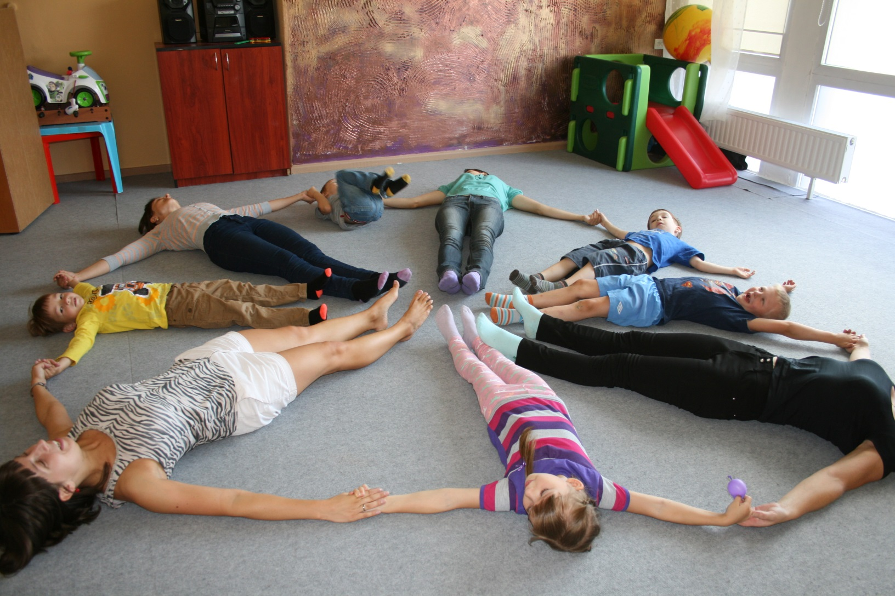
Танцева́льно-дви́гательная терапи́я — направление психотерапии, в котором танец и движение используются как процесс, который способствует эмоциональной и физической интеграции индивида

Slide 3
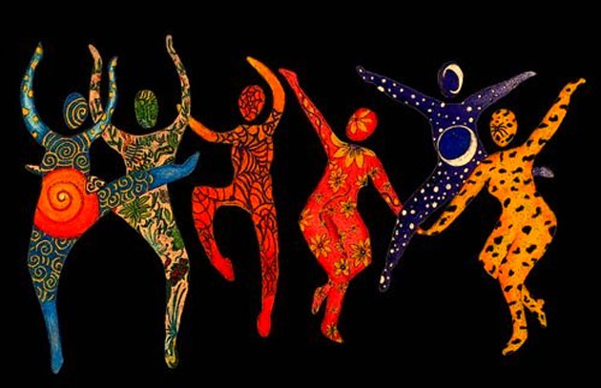
Танец с древности был неотъемлемым атрибутом ритуалов, древних целительных практик и общинной жизни. В первобытным обществе он выполнял ряд важных социально-психологических функций:
Сакральная (ритуальная) — танец как первичный символический язык человечества и естественный способ установления связи со священным.
Коммуникативная — танец как способ для передачи знаний и кодификации общения между полами и первичными группами.
Идентификационная — танец как способ сопричастности и признак принадлежности своему племени, без которого невозможно выживание.
Экспрессивная— танец как игра и первое свободное самовыражение.
Катарсическая (рекреационная) — танец как разрядка и способ снятия эмоционального и физического напряжения.

Slide 4
Исторические предпосылки формирования ТДТ:
1)Появление психоаналитических школ, связанных с рассмотрением психики как сознательных и бессознательных процессов в онтогенезе человека (Психоанализ З. Фрейда, Индивидуальная психология А. Адлера, Аналитическая психология К. Г. Юнга)
2)Возникновение танца модерн, в котором подчеркивалось важность личного, экспрессивного самовыражения и возникла возможность обращения к темам бессознательного. Особый вклад внесли Айседора Дункан, Рудольф Лабан, Мэри Вигман. Ученики Р. Лабана и М. Вигман стали первыми танцевальными терапевтами.
3)Развитие учения В. Райха о мышечно-эмоциональных блоках и характерном панцире (появление телесно-ориентированной психотерапи). Райх считал, что невыраженные эмоциональные переживания не исчезают, а остаются в мышцах и «застревают» там в виде мышечных блоков. ТДТ обращается к пониманию психосоматических механизмов, сформулированных В. Райхом, но практически не использует его методы работы.

Slide 5
История возникновения
Переход танца в терапевтическую модальность связывают с именем американского преподавателя танца Мэрион Чейз.
- заметила личностные изменения студентов, которые интересовались выражением чувств в танце;
- работала с детьми и подростками в собственной студии;
- В 1946г. опробовала методы на психически больных в госпитале Св. Элизабетт (безнадёжные пациенты смогли включиться в групповое взаимодействие и научились выражать чувства).

Slide 6
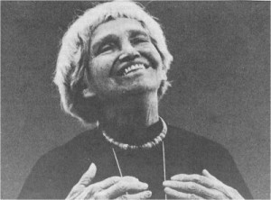
В 50-е – 60-е годы тоже стали использовать танец в качестве терапевтической модальности для лечения эмоциональных расстройств. Это Труди Шоуп и Мэри Уайтхаус, Франческо Боус и Лилиан Эспинак. Работали они в разных направлениях, но их общими терапевтическими целями являлись:
- интеграция тела, ведущая к ощущению цельности
- разделение группового и индивидуального выражения чувств
- выражение эмоционального материала, включающего в себя конфликты, воспоминания и фантазии через символические действия.
Труди Шоуп

Slide 7
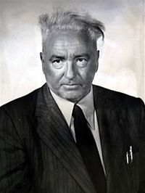
Вильгельм Райх
Также на развитие танце-двигательной терапии повлияла психоаналитическая теория, в частности, взгляды Вильгельма Райха на характер человека как защитный панцирь, сдерживающий инстинктивные сексуальные или агрессивные проявления человека. Райх полагал, что каждое проявление характера имеет ϲᴏᴏᴛʙᴇᴛϲᴛʙующую ему физическую позу, и, что характер индивидуума выражается в его теле в виде мышечной ригидности и зажимов. По Райху, человек, оϲʙᴏбодившись с помощью. специальных физических упражнений от мышечного панциря, познает ϲʙᴏе тело, осознает ϲʙᴏи внутренние побуждения и принимает их. Это ведет к развитию в человеке способности к саморегуляции и гармоничной жизни в ϲᴏᴏᴛʙᴇᴛϲᴛʙии с его глубинными стремлениями чувствами, иначе говоря, к физическому и психологическому росту.

Slide 8
5 интересных систем ориентированных на работу с телом с целью улучшения физического и психического состояния:
1. Биоэнергетика А. Лоуена. Данный подход центрируется на роли тела в анализе характера. Лоуен был учеником В.Райха, его подход часто называют нео-райхианской терапией. Биоэнергетика содержит в себе технику дыхания по Райху, многие из техник эмоционального раскрепощения по Райху, но также использует технику напряженных поз для энергетизации частей тела, кᴏᴛᴏᴩые заблокированы. Напряжение увеличивается настолько, что человек в конце концов вынужден расслабить мышцы, "защитный панцирь".
2. Структурная интеграция Иды Рольф (рольфинг) - система, стремящаяся вернуть телу правильное положение и линии. Целью данного подхода будет восстановление мышечного равновесия и гибкости.
3. Техника Ф.Матиаса Александера. В основе подхода лежит идея о том, что предпосылкой ϲʙᴏбодных и естественных движений будет естественное вытягивание позвоночника вверх. Автор создал специальные упражнения, кᴏᴛᴏᴩые позволяют оϲʙᴏбодиться от привычных напряжений.
4. Метод Фельденкрайза, предназначенный для восстановления естественной грации ϲʙᴏбоды движений. Работа Фельденкрайза направлена на восстановление связей между двигательными участками коры головного мозга и мускулатурой, кᴏᴛᴏᴩые испорчены негативными привычками, напряжениями. Главным фактором в ϶ᴛᴏм процессе автор называет "сознавание" ϲʙᴏих движений и тела.
5. Система чувственного сознавания Шарлотты Селвер и Чарльза Брукча, направленная на изучение целостного функционирования человека в мире, личной экологии тела и чувств. В данном подходе авторы фокусируются на проблеме обучения отличать собственные чувства и ощущения от культурно и социально привитых образов. Важно знать, что большинство упражнений имеют медитативную ориентацию.

Slide 9
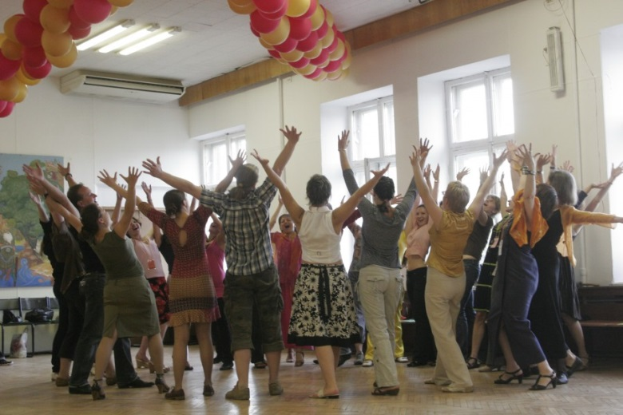
Цели ТДТ:
Расширение сферы осознания собственного тела, его особенностей и возможностей.
Развитие глубинного доверия себе и повышение самооценки путем развития более положительного образа тела.
Совершенствование социальных умений в безопасном пространстве терапевтических отношений.
Интеграция внутреннего опыта — установления связи между чувствами, мыслями и движением.
Создание глубокого группового опыта
Снятие мышечных зажимов.

Slide 10

Принципы:
1)Тело и психика неразделимы и оказывают постоянное взаимное влияние друг на друга.
2)Танец — это коммуникация, которая осуществляется на трех уровнях: с самим собой, с другими людьми и с миром.
3)Триада мысли-чувства-поведение — единое целое и изменения в одном аспекте влекут изменения в двух других (принцип целостности).
4)Тело воспринимается как процесс, а не как предмет, объект или субъект.
5)Обращение к творческим ресурсам человека как к неиссякаемому источнику жизненной силы и созидательной энергии

Slide 11
Три основные области работы танце-терапевта:
1)Тело и его движения
2)Межличностные отношения
3)Самосознание

Slide 12
ТДТ условно делится на:
1)Клиническая танцевальная терапия — вспомогательный вид терапии, который используется в клиниках наряду с медикаментозным лечением и может длиться несколько лет. Она особенно эффективна для пациентов, имеющих нарушения речи и проблемы в межличностных коммуникациях. В таком виде танцтерапия существует с 1940-х гг.
2)Танцтерапия для людей с психологическими проблемами (танцевальная психотерапия) — ориентирована на решение конкретных запросов клиентов. Работа может проходить как в групповой, так и в индивидуальной формах, и требует довольно много времени для достижения устойчивого результата. Чаще всего в этом подходе используются психодинамическая модель сознания (психоанализ) или подход аналитической психологии К. Г. Юнга.
3)Танцевально-двигательная терапия, осуществляемая в целях личностного развития — это занятия для людей, которые не страдают от проблем, но хотят чего-то большего в своей жизни. В данном случае танец становится способом узнавания себя и своих особых индивидуальных качеств. Он помогает осознать скрытые истории тела, расширить представление о самом себе и найти новые способы самовыражения и взаимодействия с другими людьми.

Slide 13
Противопоказания для проведения танцевально-двигательной терапии:
1)актуальная продуктивная симптоматика;
2)стойкие суицидальные тенденции; 3)грубые поведенческие нарушения; 4)деменция;
5)заболевания, симптомы которых могут быть спровоцированы излишней физической активностью

Slide 14
